Slide 1


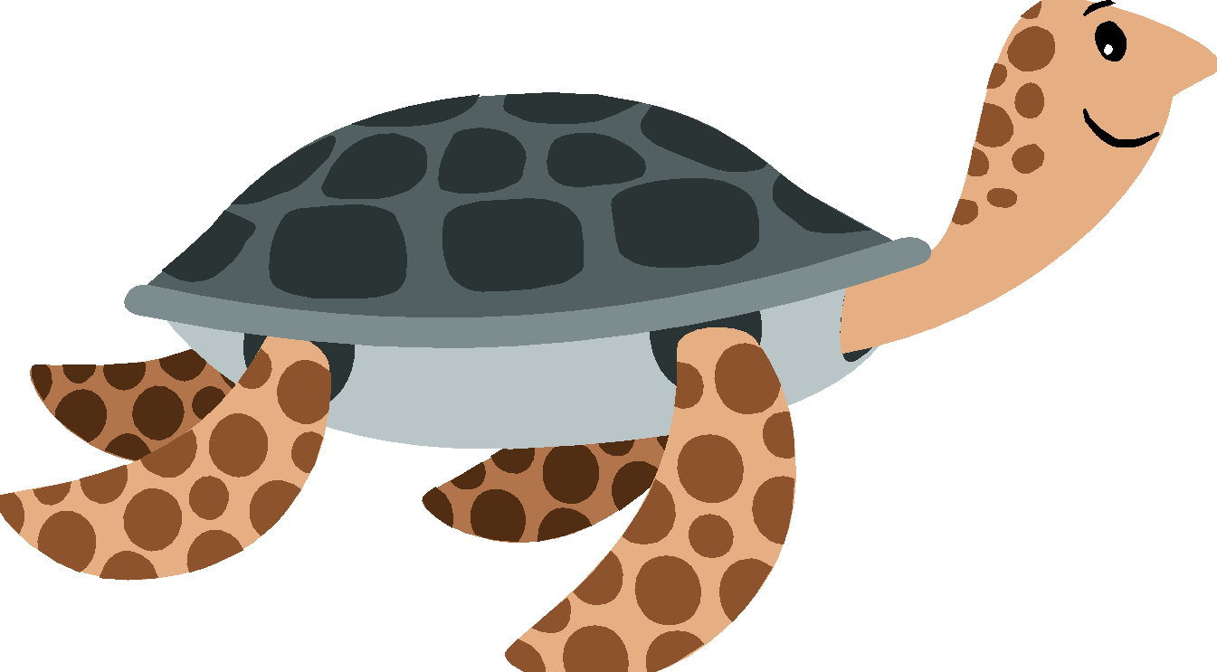
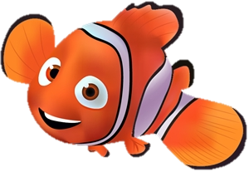

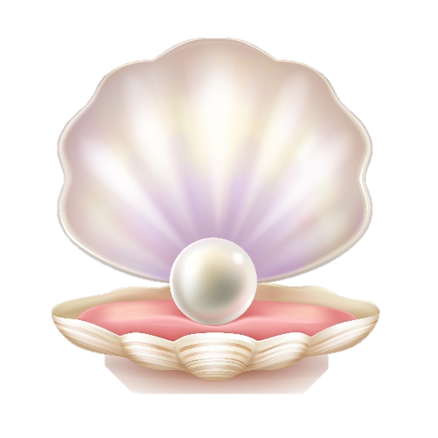

TOÁN
LUYỆN TẬP
Hành trình của Nemo
Trang 56, 57

Slide 2
Chào các cậu, tớ là Nemo đây!
Hôm nay tớ sẽ đến thăm nhà của những người bạn của tớ. Các cậu cùng đi với tớ để xem chúng mình đến thăm ai nhé!!

Slide 3



Welcome to
Destiny’s house
Đi tìm ngọc trai

Slide 4
Nemo yêu mến, Cậu có muốn cùng tớ đi thu thập những viên ngọc trai sáng nhất đáy biển không?
Wow tất nhiên rồi,
Thật thú vị!!!
Nào! Đi thôi, tớ thích những thử thách!
Chúng ta phải vượt qua một số thử thách khó khăn đấy!

Slide 5

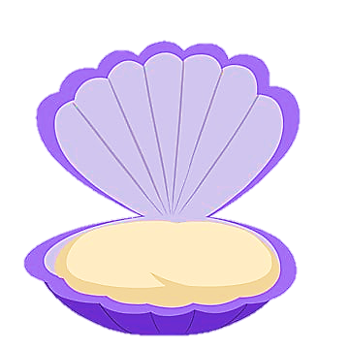
Đọc, viết số, biết số đó gồm:
Bài 1
7 chục
1 đơn vị
4 trăm
471

Slide 6
Đọc, viết số, biết số đó gồm:
Bài 1
5 chục
9 đơn vị
2 trăm
259

Slide 7
Đọc, viết số, biết số đó gồm:
Bài 1
0 chục
5 đơn vị
5 trăm
505

Slide 8
Đọc, viết số, biết số đó gồm:
Bài 1
9 chục
0 đơn vị
8 trăm
890

Slide 9
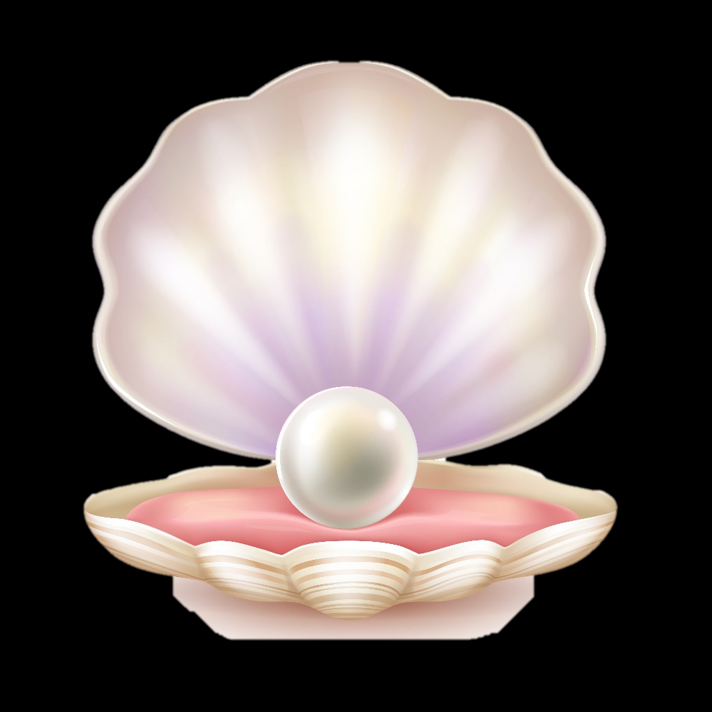
Hãy nhận lấy những viên ngọc trai này, cậu thật xứng đáng!!!
Thật
tuyệt vời!!!

Slide 10

Welcome to
Dọn sạch đại dương
Hank’s house

Slide 11



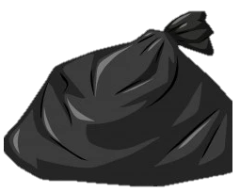
Nemo à, đại dương của chúng ta đang báo động vì rác thải quá nhiều, cùng dọn dẹp với tớ nhé?
Wow tất nhiên rồi,
Tớ sẵn sàng
Chúng ta có một thách thức lớn đấy Nemo!
Tớ sẵn sàng chinh phục.
Let’s go!!!

Slide 12
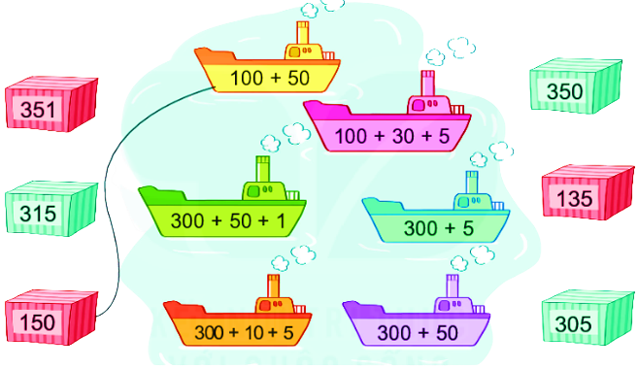

Mỗi thùng hàng xếp lên tàu nào?
Bài 2

Slide 13
Cảm ơn Nemo rất nhiều, cậu thật tuyệt vời
Tớ rất
hân hạnh!

Slide 14
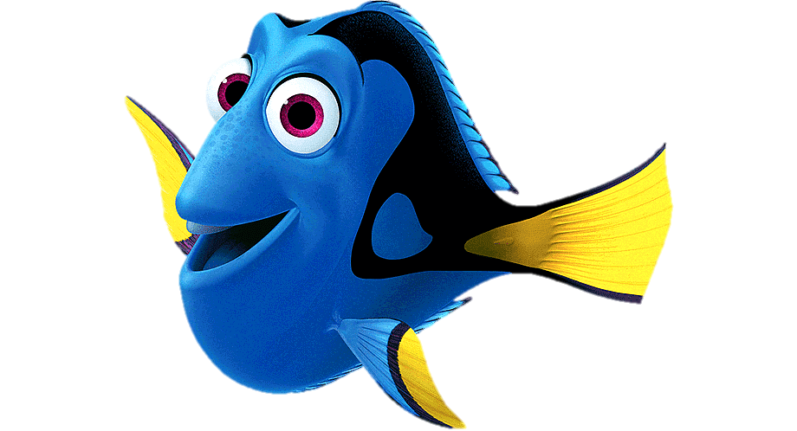
Welcome to
Dọn sạch đại dương
Dory’s house

Slide 15
Wow tất nhiên rồi,
Tớ sẵn sàng!
Nemo à, chúng ta dọn những chai lọ còn ở đáy biển nhé!

Slide 16
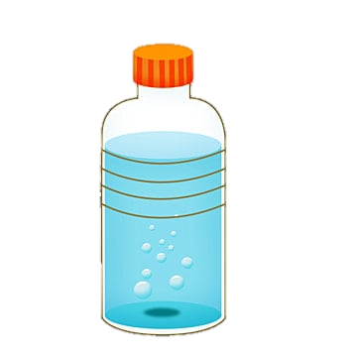

Số?
Bài 3
993 = 900 + 90 + 3
514 = 500 + 10 + 4
503 = 500 + 3
904 = 900 + 4

Slide 17
Số?
Bài 4
Rô-bốt cất giữ 117 đồng vàng như sau:
+ 1 hòm đựng 100 đồng vàng
+ 1 túi đựng 10 đồng vàng
Như vậy Rô-bốt còn lại đồng vàng bên ngoài.
7
?

Slide 18


Hãy giữ gìn môi trường biển
bạn nhé!!!

Slide 19









DẶN DÒ
Tiêu Đề
Hoàn thành vở bài tập
Xem trước bài

Slide 20
Tạm biệt các bạn!

